Slide 1
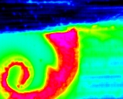
Untersuchungen des Zerspanungsprozesses hinsichtlich auftretender Wärmeströme und Temperaturen
16. Dresdner-WZM Fachseminar
Prof. Dr.-Ing. habil. K. Großmann Dipl.-Ing. C. Städel IWM, TU Dresden
Prof. Dr.-Ing. Dr.-Ing. E. h. Dr. h. c. Dr. h. c. F. Klocke Dipl.-Ing. M. Brockmann WZL, RWTH Aachen

Slide 2
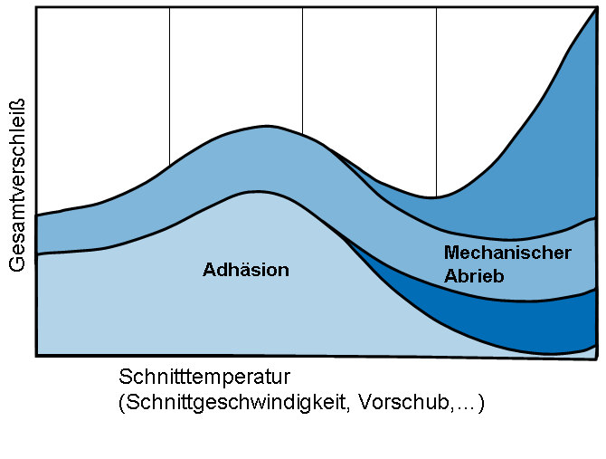
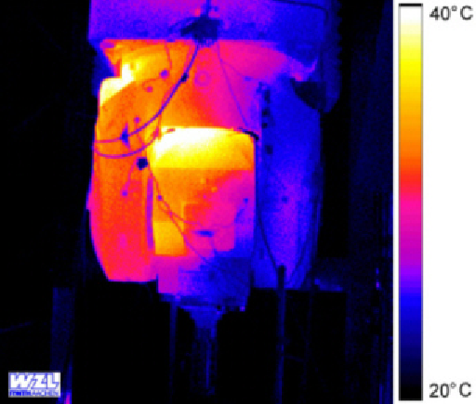
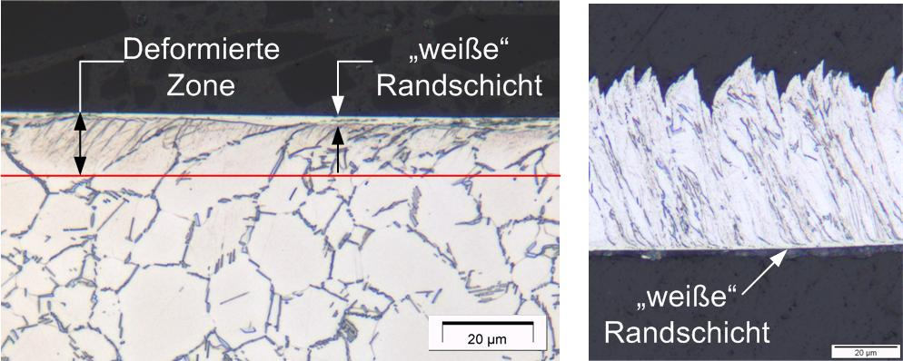
Relevanz der Temperaturen beim Zerspanen
T_{Span}
Temperatur in der Schneide ist maßgeblich verantwortlich für Verschleiß und Standzeit.
T_{Werkstück}
Verstetigung des Temperaturfeldes zur Verringerung (Kompensation, Korrektur) von thermo-elastische Verlagerungen in Werkzeugmaschinen
T_{Schneide}
Einfluss der Temperatur auf die Oberflächenbeschaffenheit der gefertigten Bauteile
Thermo-elastische Verlagerung
Oberflächenintegrität

Slide 3
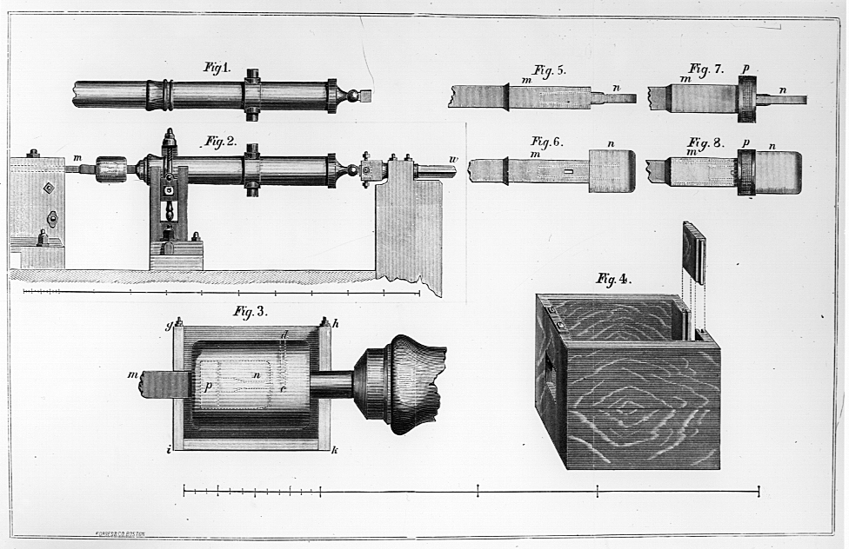
Historischer Überblick der Forschung
Bis ins 19. Jhd. „Kalorische Theorie“
Kalorische Substanz:
Wärmeelement
fließt von wärmerem zu kälterem Körper
Nicht erzeugbar, nicht zerstörbar
Benjamin Thompson (Count Rumford) (1798):
„Woher kommt die Wärme beim Bohren?“
Wiederholung der Experimente führte nicht zu Abnahme der „erregten“ Wärme
„Endliche“ Kalorische Substanz als eigenes Wärmeelement wiederlegt
→ Wärme ≙ Bewegung
Quelle: http://www.dartmouth.edu/~library/Library_Bulletin/Apr1995/King_Rumford.html#fn5
Notes:
1. Experiment
Gusseisernes Kanonenrohr, vorn und hinten eingespannt; Drehen eines Zylinders mit Durchm.: 7 ¾“ Länge: 9 8/10“ → in diesem wurde dann gebohrt; von oben (Strecke d-e) bohrung um Thermometer reinzustecken. Zylinder zur Umgebung isoliert durch Flannel → nach 30min, T1 = 60°F T2 = 130°F
Da nach der Kalorischen Theorie Wärme nicht erzeugbar und nicht zerstörbar ist, müsste bei zeitlich aufeinander folgenden Reibvorgängen (z.B. im Inneren eines Kanonenrohrs) beim zweiten Durchgang weniger Wärme „erregt“ werden →
2. Experiment (Reiben mit stumpfem Bohrer)
Wdhg. des Experiments, jedoch innhalb des mit Wasser befüllten Kastens; Messen der Wassertemperatur (0min 59.5°F; 60min 107°F; 120min 178°F; 140min 200°F ; 150min 210°F )
Mehrfache Wiederholung
Da bei jeder Wiederholung vergleichbare Ergebnisse erhalten wurden, die Wärme bzw. gemessene Temperatur stets die gleich ist, ist ein Element bzw. die Kalorische Substanz nicht aus dem Kanonenrohmaterial gezogen werden; auch nicht aus der Luft, da es ‚vollständig‘ isoliert wurde. Eine im Universum stets konstante Größe dieses Wärmeelements ist damit also wiederlegt.
Er schloss, dass die Bewegung mittels der Reibung Wärme erzeugt (ebenso wie F. Bacon, Boyle, Hook und Newton), hatte aber keine Erklärung wie Wärme in Form von Bewegung gespeichert wird.

Slide 4
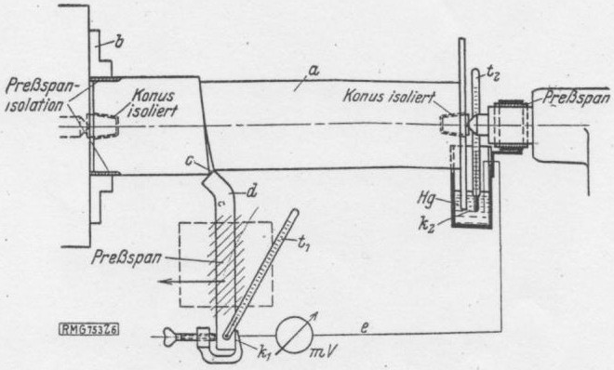
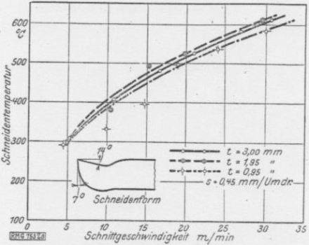
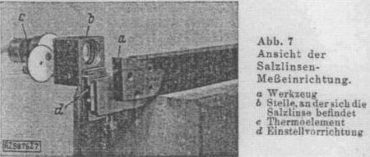
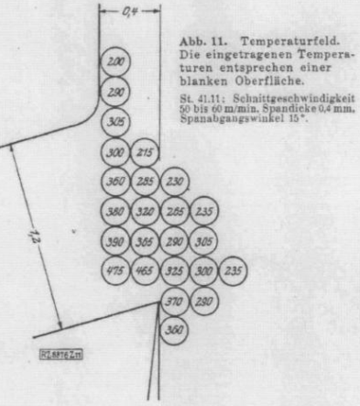
Historischer Überblick der Forschung
Erwin Gottwein (1925):
Messung der Temperatur an der Werkzeugschneide während Zerspanung von Flußeisen
T_{Schneide} beeinflusst des Verschleiß des Werkzeugs
Thermoelement bestehend aus Drehmeißelstahl und Flußeisen
Bestimmung von Drehzahl- Temperatur-Kurven
Quelle: Gottwein, Messung der Schneidentemperatur beim Drehen, Maschinenbau - Der Betrieb, Bd. 4, 1925
Friedrich Schwerd (1933):
Salzlinsenoptik
Erste Berührungslose Temperaturmessung der Werkzeugschneide beim Zerspanen
Quelle: Schwerd, Über d. Bestimmung d. Temperaturfeldes, Zeitschr. d. Ver.. dt. Ingenieure, Bd. 77, 1933

Slide 5
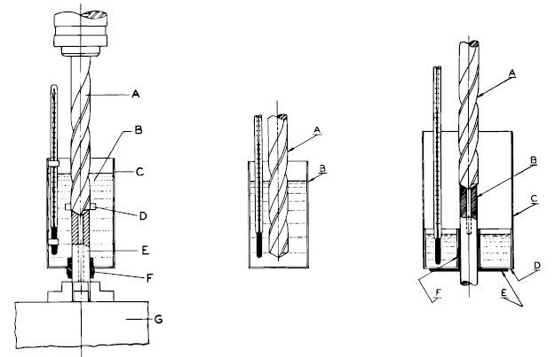
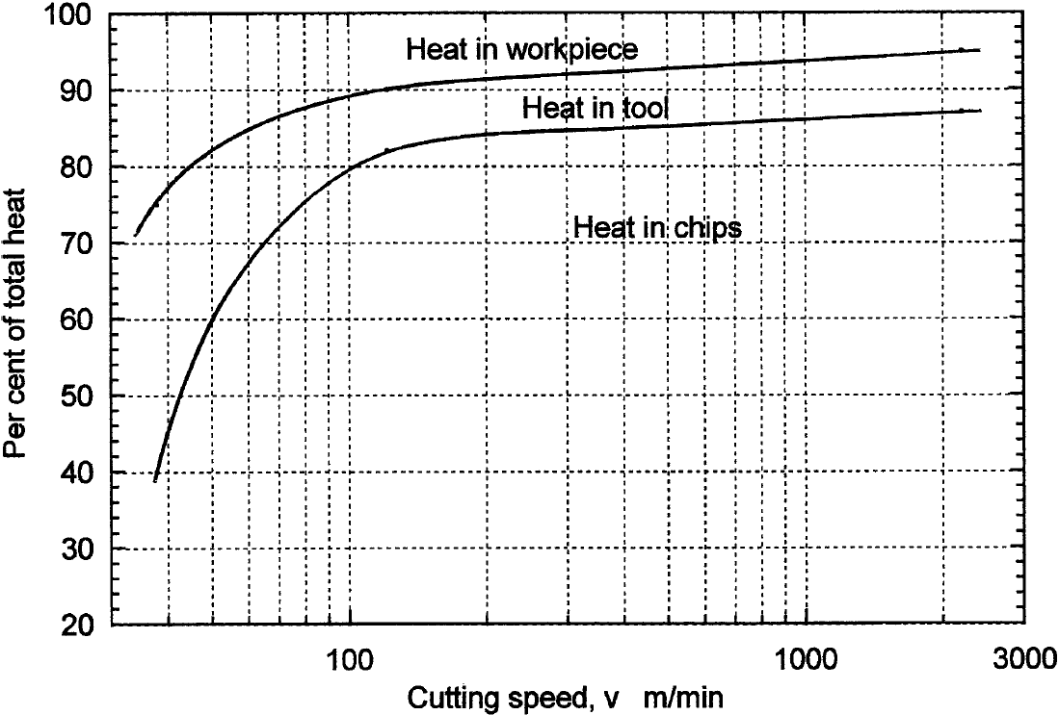
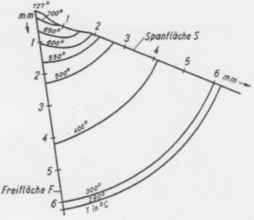
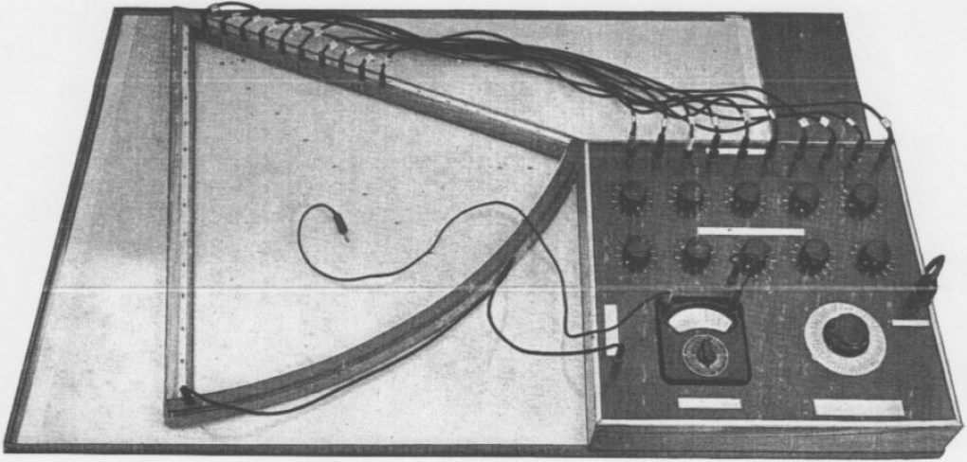
Historischer Überblick der Forschung
A. Schmidt, J. Roubik
Kalorimetrische Messungen beim Bohren:
Gesamtwärmemenge,
Wärmestrom in die Späne
Wärmestrom ins Werkzeug
Quelle: Komanduri, Hou, Tribology International 34 (2001)
Erich Bickel:
Analogieversuch mit elektrischen Strom an einem als Elektrolyt (Leitungswasser) ausgebildeten Modell
Messung örtlicher Spannungen
Erstellung von Äquipotentiallinien
Abgleich der Analogie (Spannung / Temperatur) durch Referenzmessungen mit Thermofarben am realen WZ
Quelle: Die Temperaturen an der Werkzeugschneide, Industrielle Organisation Bd. 20, 1951
Notes:
Zu Bickel
Wärmeeintritt = Anode, Wärmeabfluss = Kathode → elektrische Potentiale entsprechen den Temperaturen des realen Objektes

Slide 6
1
Einleitung
2
Experimentelle Untersuchungen
3
Modellierung
4
Anwendungen
5
Zusammenfassung

Slide 7

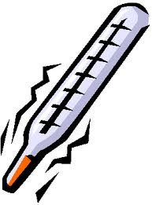
Übersicht Temperaturmesstechniken
Indirekte Messtechniken
Temperatur-empfindliche Farben
Pulver mit konstanten Schmelzpunkt
Zeitaufgelöste Messtechniken
Thermo-elektrische Messtechniken
Strahlungsmess-techniken
Metallurgie
Widerstands-thermometer
Pyrometrie
Seebeck Effekt
Thermografie

Slide 8
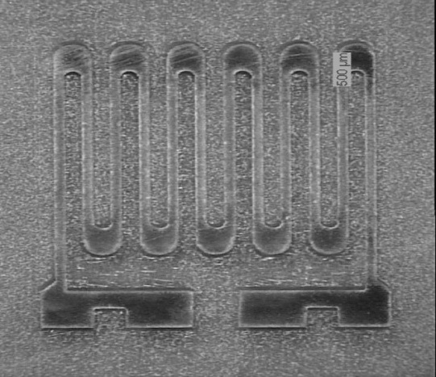
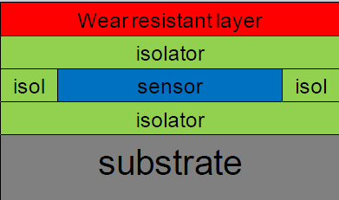
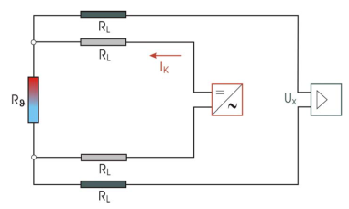
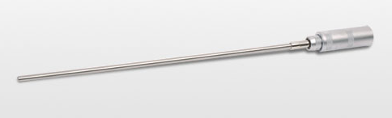
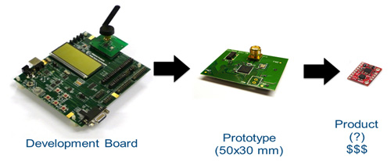
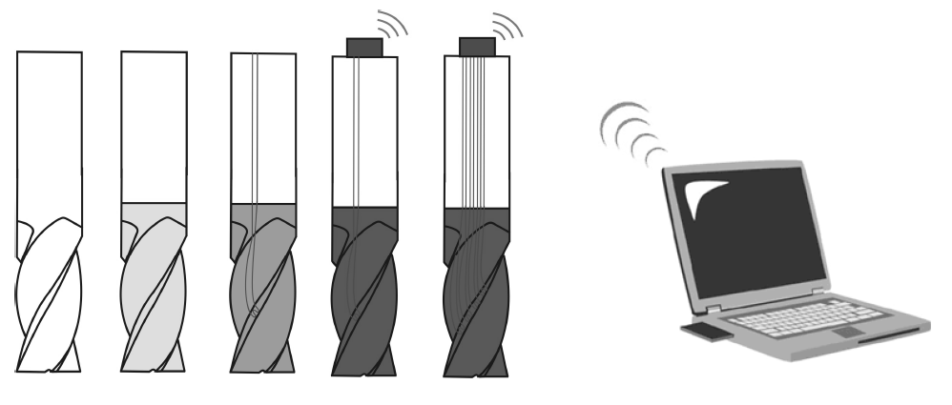
Widerstandsthermometer
Physikalisches Messprinzip
Temperaturabhängigkeit des elektrischen Widerstandes
Anwendung in der Zerspanung
Dünnschichtsensor für Smart Machining Tool
Aufbau Dünnschicht
Vor- und Nachteile
Spannungsquelle notwendig
Großer Messfleck
Begrenzter Temperaturbereich
genau und zeitstabil
einfache Signalverarbeitung
kostengünstig
Leiterbahnen Laserablation
Telemetrie und Smart Tool
Quelle: HTW Berlin, TMH GmbH, Sirris, Turncoat Consortium

Slide 9
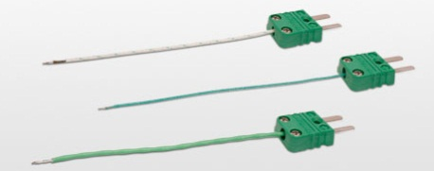
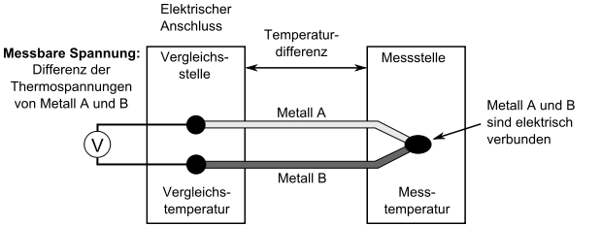
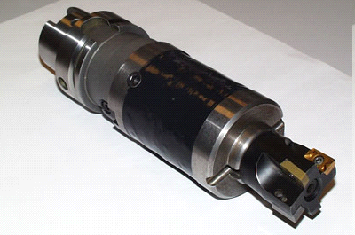
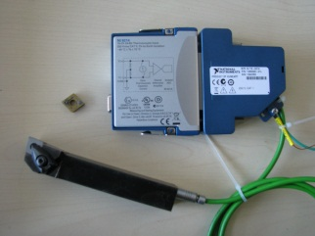
Seebeck Effekt
Physikalisches Messprinzip
Spannung zwischen Leitern mit Temperaturdifferenz
Anwendung in der Zerspanung
Eindraht-/Zweidrahtthermoelemente
Werkzeug-Werkstück Thermoelement
Integrierte Thermoelemente
Wendeschneid-platte
Anschluss
Thermoelement
Vor- und Nachteile
kleine Spannungen
Materialabhängigkeit
Großer Temperaturbereich
Fräswerkzeug mit Telemetrie
Drehwerkzeug mit Verstärker
Quelle: wikipedia, TMH GmbH, Actarus SAS

Slide 10
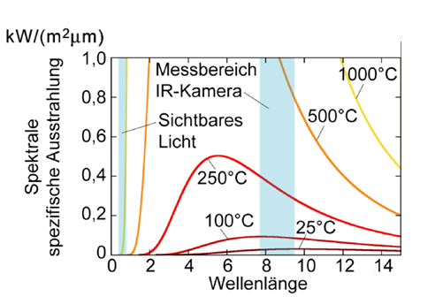
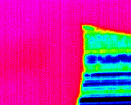
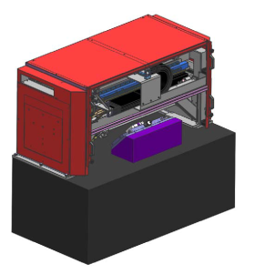
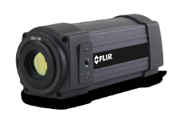
Thermografie
Physikalisches Messprinzip
Strahlungsmessung in Wellenlängenbereich
Anwendung in der Zerspanung
Laboruntersuchungen Zerspanung
Industrielösungen
Vor- und Nachteile
Emissionsgradabhängigkeit
Direkte Messung Temperaturverteilung
Hohe relative Genauigkeit
Grundlagenprüfstand
Industrielle Lösung FLIR A320
Quelle: WSA RWTH, FLIR

Slide 11
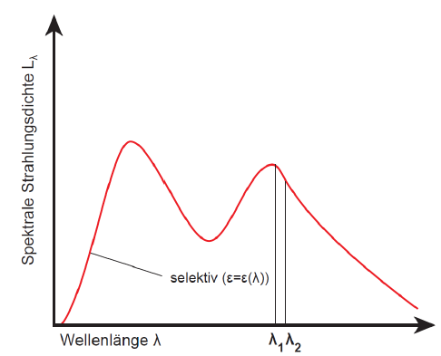
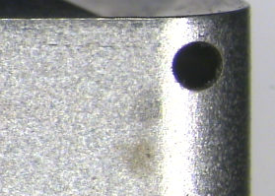
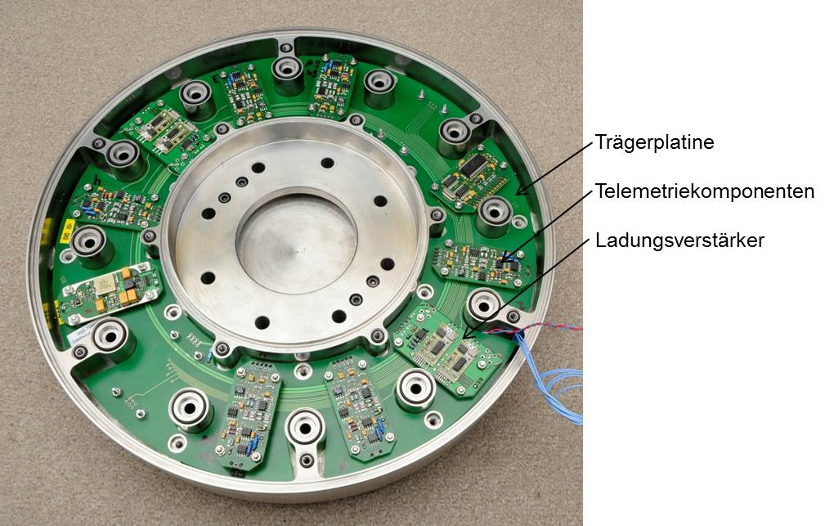
Pyrometrie
Physikalisches Messprinzip
Strahlungsmessung bei zwei Wellenlängen
Anwendung in der Zerspanung
Laboruntersuchungen Zerspanung
Integrierte Schleifscheibe
Wendeschneidplatte
Vor- und Nachteile
Nur punktuelle Messung
genaue Absoluttemperatur
geringe Störeffekte
Hohe Abtastraten
Pyrometer integriert in Schleifscheibe
Quelle: WSA RWTH, IntelliTool Consortium

Slide 12
1
Einleitung
2
Experimentelle Untersuchungen
3
Modellierung
4
Anwendungen
5
Zusammenfassung

Slide 13
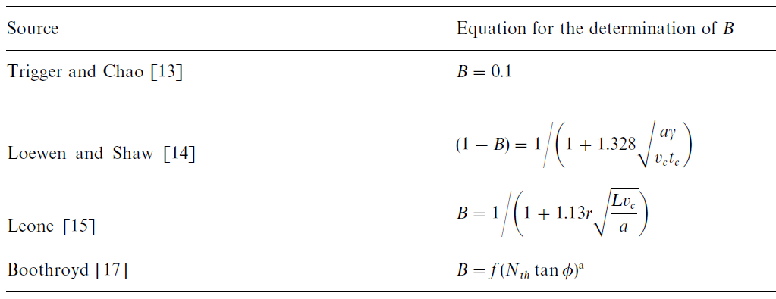
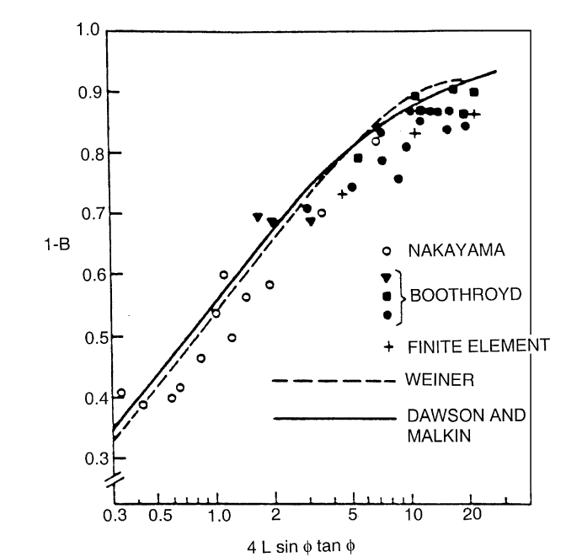
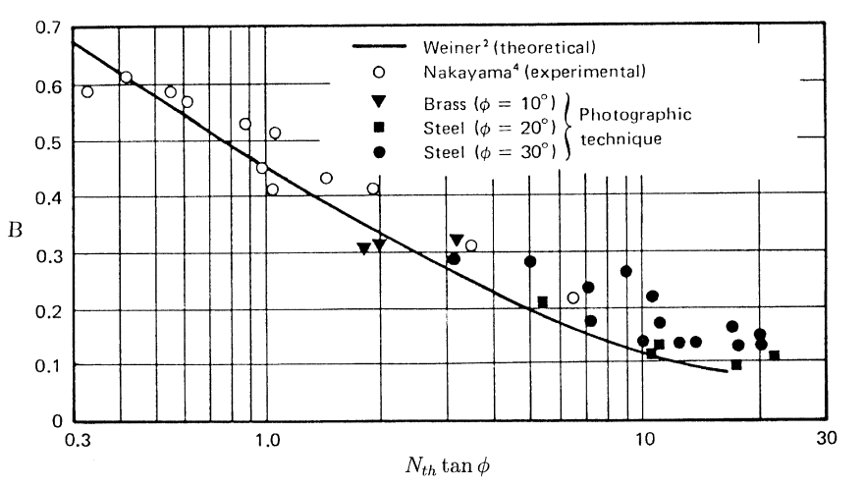
Empirische Modelle
Q_{Span}
Q_{Werkzeug}
Quelle: Komanduri und Hou, Boothroyd, Dawson und Malkin

Slide 14
Analytische Modelle
II
II
Vch
adiabat
ABq
keine Grenze
A
Werkzeug
A
Werkzeug
Vc
B
B
Materialfluss
adiabat
Materialfluss
Keine Grenze
Trigger und Chao (1951)
Hahn (1951)
II
II
adiabat
Vch
adiabat
A
Werkzeug
Vs
Werkzeug
Keil A
adiabat
I
A
Vc
B
Bb
Materialfluss
Keil B
adiabat
Chao und Trigger (1953)
Loewen und Shaw (1954)
Quelle: Trigger und Chao, Hahn, Chao und Trigger, Loewen und Shaw

Slide 15
Analytisches Modell Komanduri und Hou
Bewegende angestellte Bandwärmequelle
Modellierung für Temperaturverteilung im Werkstück
Spiegelwärmequelle
adiabat
adiabat
Werkzeug
x
dL_{i}
L_{i}
v_{c}
+L
-L
β
Φ
o
Φ
Materialfluss
Imaginärbereich
Modellierung für Temperaturverteilung im Span
z
v
Spiegelwärmequelle
R
adiabat
A
Werkzeug
M(x,z)
x
B
I
v_{ch}
z
Imaginärbereich
Materialfluss
Quelle: Komanduri and Hou

Slide 16
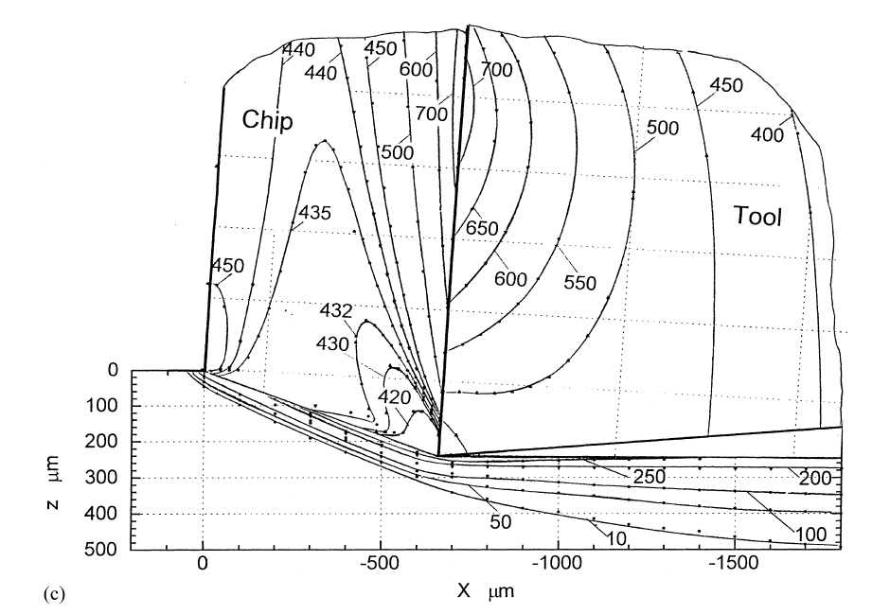
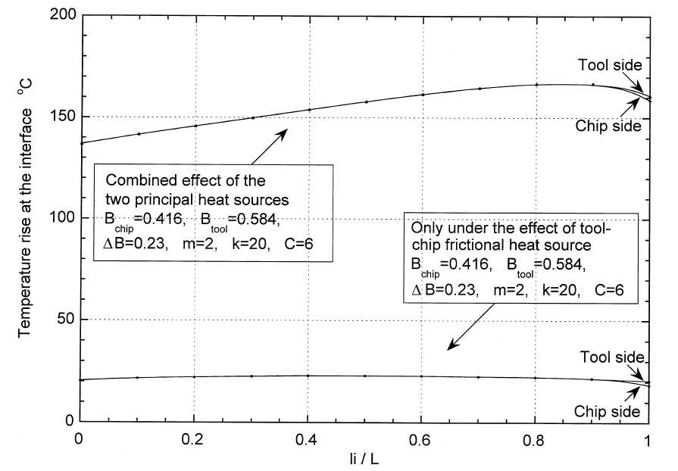
Analytisches Modell - Auswertung
Quelle: Komanduri and Hou

Slide 17
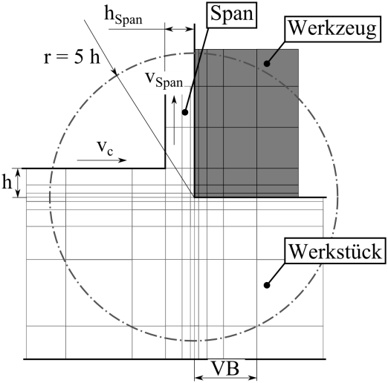
Simulationsmodell Jungnickel
Ebenes Wärmekapazitäts-Wärmeleitwert-Netzwerk
Leistungseinbringung an Span- und Freifläche sowie in Scherebene
Statische Streuung der Spanungsparameter innerhalb praktischer Grenzen
Ermittlung der Wärmestromanteile q_{Wkst}, q_{WZ} und q_{Span}

Slide 18
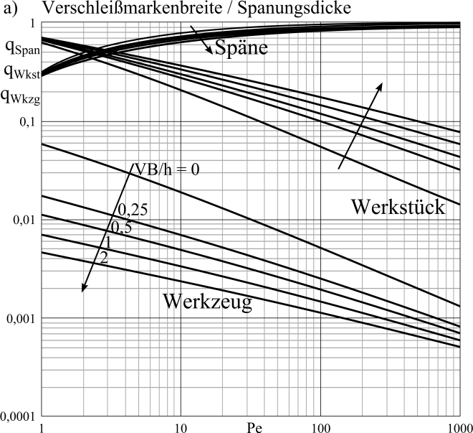
Simulationsmodell - Auswertung
Notes:
Ähnlichkeitskenngrößen haben gegenläufigen Einfluss
Zusammenfassung von Spanungsparametern zu Ähnlichkeitskenngrößen VB/h, λ_{Schneid}/λ_{Wkst}, G=b/h
Ordnen über Péclet-Zahl: Pe = (v_{c}·h·c_{p}·ρ)/λ
Bildung einfacher mathematischer Gebrauchsformeln q_{Span/Wkst/WZ} = f(Pe, VB/h, λ_{Schneid}/λ_{Wkst},G)

Slide 19
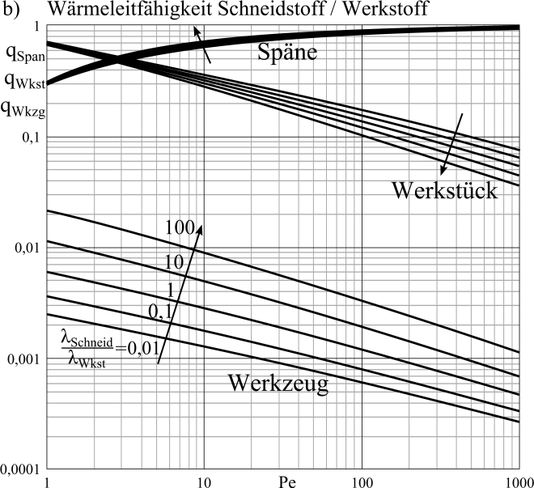
Simulationsmodell - Auswertung
Notes:
Ähnlichkeitskenngrößen haben gegenläufigen Einfluss

Slide 20
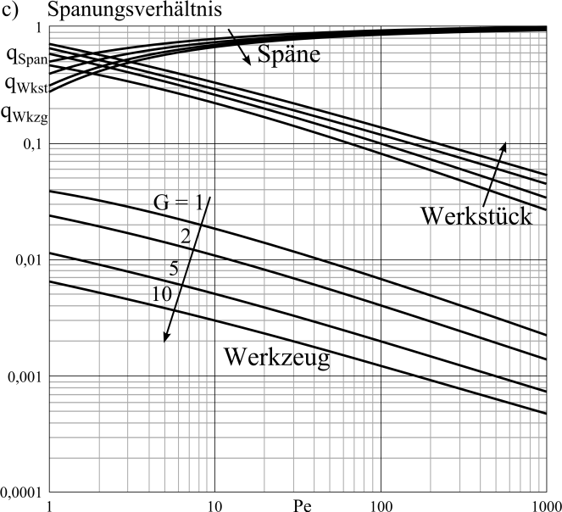
Simulationsmodell - Auswertung
Notes:
Ähnlichkeitskenngrößen haben gegenläufigen Einfluss

Slide 21
1
Einleitung
2
Experimentelle Untersuchungen
3
Modellierung
4
Anwendungen
5
Zusammenfassung

Slide 22
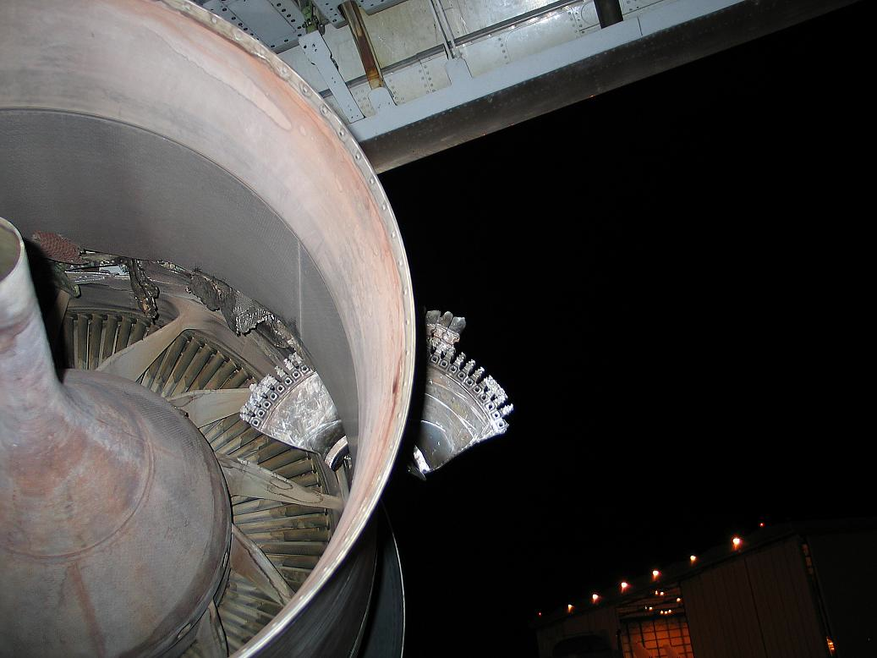
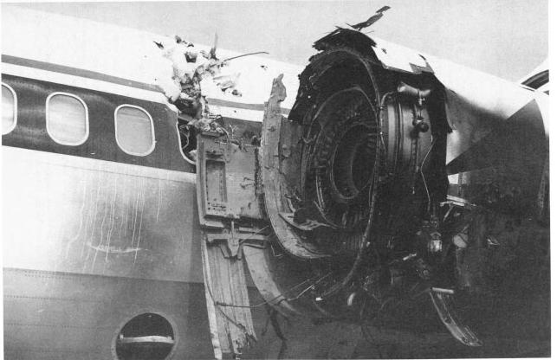
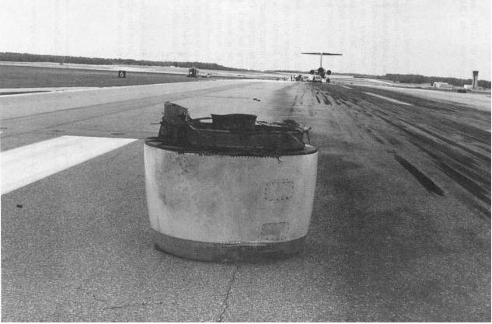
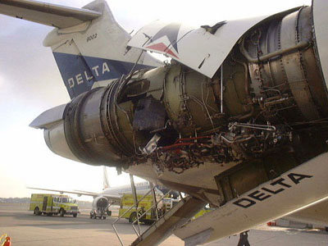
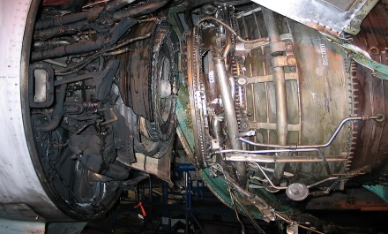
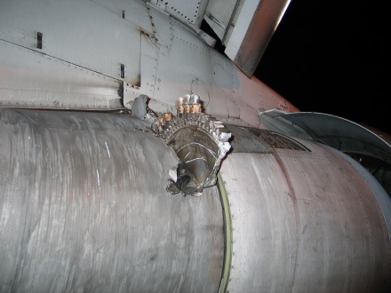
Kritische Bauteile Triebwerksindustrie
02.06.2006 LAX: Versagen Hochdruckturbinenscheibe
06.07.1996 Pensacola: Riss initiiert durch unzureichend gefertigtes Bohrloch
Quelle: FAA, NTSB

Slide 23


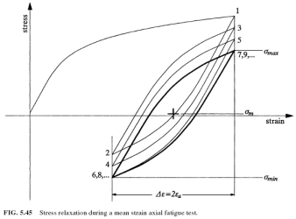
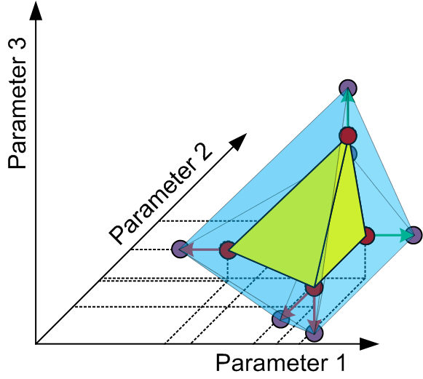









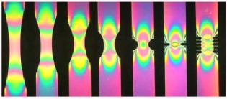
Prozessauslegung
Behörde
Eingangs-parameter
Fixieren der Parameter
Validierung
Anforderung:
LCF
Normtests zu Nachweis der Lebensdauer
„Fixed Process“
Revalidation
à
Zertifikat
Hersteller
Anforderung:
Oberfläche
Qualität beruht auf Güte des Fertigungs-prozesses
Rauheit
Werkstoff
à
Bauteilzertifikat
Quelle: ACCENT Consortium

Slide 24
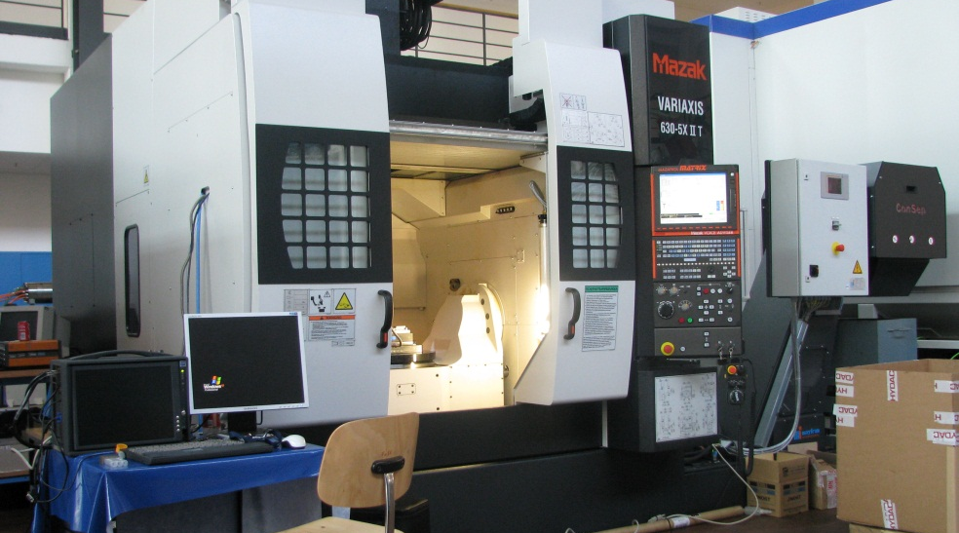



Prozessauslegung
Péclet Zahl
SI
PÜ
50
v [m/min]
40
30
20
10
0
f [mm/tooth]
0
0,02
0,04
0,06
Quelle: ACCENT Consortium, Rolls-Royce plc

Slide 25



Prozessüberwachung
Werkstoffe
Grauguss(GG 25)
Gusseisen mit Vermikulargraphit(CGI 450)
duktil, hohe Festigkeit, gute Dämpfungseigenschaften,…
Ziel
Produktion von beiden Werkstoffen in derselben Produktionslinie mit denselben Randbedingungen (Werkzeug, Maschine,…)
Automatische Überwachung und Adaption der Zerspanungsparameter
Quelle: ADACOM Consortium, DIAD, CR FIAT, FIAT Group

Slide 26






Prozessüberwachung
FPGA
Werkzeugmaschine
PÜ-Syst.
Software
Fräswerk-zeug
LabView
-DAQ
-Automatisches DM -Signal analysis –
-Regelung
Externe Override
Funktion
Frequenz-wandler
Artis-Eff.power
3~
M
FPGA Host code
Quelle: ADACOM Consortium, DIAD, CR FIAT, FIAT Group, Actarus SAS

Slide 27





Prozessregelung
Störgrößen
Thermo-elastische Verformung Werkstück/Aufnahme
Regelgröße
Regelstrecke
Zerspan-prozess
Kraft- und Temperaturmessung
Werkzeugschneiden-temperatur
-
Stellgrößen
Zerspanparameter (Vorschub, Schnitt-geschwindigkeit,..)
Regler
Aktorsystem
-
Sollgröße
Korrelation Verschleiss oder Qualität

Slide 28
1
Einleitung
2
Experimentelle Untersuchungen
3
Modellierung
4
Anwendungen
5
Zusammenfassung

Slide 29


Messung und Modellierung
Temperaturen und Wärmeströme sind von signifikanter Bedeutung für die Werkzeugmaschine, Verschleiß des Werkzeuges und die Qualität des Produktes.
Messen von Temperaturen im Zerspanprozess ist aufwändig und teilweise kostenintensiv, es existieren aber industrielle Lösungen für fast alle Sensorprinzipien.
Die Modellierung ist ein elementarer Bestandteil der Anwendung da nicht an jedem Ort gemessen werden kann.
Anwendungsgebiete
Prozessauslegung: Definition der Parameter anhand physikalischer Kennwerte zur Expansion „festgefrorener“ Prozesse.
Prozessüberwachung: Verschleißüberwachung des Werkzeuges während des Prozesses.
Prozessregelung: Produkorientierte Regelung von Zerspanprozessen.

